Slide 1
SISTEMA DE GESTIÓN DE GASTOS COMUNES
El Mirador
Prototipo funcional · Arquitectura 4+1 · Calidad ISO/IEC 25010
React + TypeScript
Vite
ISO 25010
Matías Guerra · Felipe Hernández
RQY1102 Ingeniería de Software · Examen Transversal
2026

Slide 2
PROYECTO "EL MIRADOR"
RQY1102 · Ingeniería de Software
Integrantes, roles y organización del trabajo
Matías Guerra
Felipe Hernández
Trabajo colaborativo
Desarrollo e integración del prototipo.
Configuración React/Vite.
Documentación técnica y repositorio.
Registro de evidencias de pruebas.
Requisitos RF/RNF y planilla v8.0.
Plan de pruebas y casos de prueba.
Control de versiones y commits.
Apoyo en presentación y DAS.
Gestión por versiones v1.0 a v8.0 (16 revisiones).
Control en GitHub con commits descriptivos.
Entregables numerados según rúbrica.
Revisión conjunta del DAS y del prototipo.
Objetivo de la exposición: demostrar que el prototipo, la arquitectura, las pruebas y el control de versiones cumplen los indicadores del examen transversal.

Slide 3
PROYECTO "EL MIRADOR"
RQY1102 · Ingeniería de Software
Problema del edificio y solución propuesta
Problema / necesidad
Solución de software
Cobros y registros manuales para 160 departamentos.
Dificultad para detectar morosidad a tiempo.
Baja transparencia financiera para residentes.
Reclamos y comunicaciones dispersas.
Sin trazabilidad digital de pagos y recibos.
Plataforma web para administración y residentes.
Registro de gastos, pagos, recibos y deudas.
Módulos de reclamos, avisos y mensajería.
Reportes financieros y dashboard ejecutivo.
Acceso especial por código para arrendatarios.

Slide 4
PROYECTO "EL MIRADOR"
RQY1102 · Ingeniería de Software
Ciclo de vida del software aplicado
1. Análisis
2. Diseño
3. Desarrollo
4. Testing
5. Entrega
Problema, actores, RF/RNF y alcance.
DAS 2.6, arquitectura 4+1 y prototipo.
Implementación React/Vite por módulos.
Plan ISO 25000, 28 casos y evidencias.
GitHub, documentos y presentación final.
Normas y enfoques: ISO/IEC 25010, modelo 4+1, MVC, patrón Repositorio y control de versiones con Git.

Slide 5
PROYECTO "EL MIRADOR"
RQY1102 · Ingeniería de Software
Objetivos, alcance y limitaciones
Objetivos
Alcance del prototipo
Limitaciones
Automatizar la gestión de gastos comunes.
Reducir la morosidad.
Mejorar la transparencia financiera.
Facilitar la comunicación administración–residentes.
Login por rol (Admin/Propietario/Arrendatario).
Residentes y departamentos (160 unidades).
Gastos, pagos, recibos y morosos.
Reclamos, avisos, mensajes e informes.
Datos simulados (mock), sin backend real.
Sin pasarela de pago ni persistencia real.
Prorrateo de gastos y folio de recibo no automatizados.
Reportes y recibos demostrativos para evaluación.

Slide 6
PROYECTO "EL MIRADOR"
RQY1102 · Ingeniería de Software
Estrategias de gestión del proyecto
Planificación y control
Gestión de cambios
Carta Gantt por 3 fases y 18 semanas.
División de módulos por prioridad.
Entregables numerados según rúbrica.
Revisión final de documentos y prototipo.
16 revisiones documentadas, de v1.0 a v8.0.
Commits descriptivos en GitHub.
Acciones de mejora registradas por módulo.
Correcciones al prototipo antes de la entrega.
La carpeta final replica la estructura solicitada: documentos, diagramas, evidencias y prototipo ejecutable.

Slide 7
PROYECTO "EL MIRADOR"
RQY1102 · Ingeniería de Software
Planificación del proyecto: EDT + Carta Gantt
Semanas 1 a 18 · 13/03/2026 – 09/07/2026
Fase 1 · Planificación y Diseño
Fase 2 · Prototipado, Integración y Pruebas
Fase 3 · Verificación Final y Entrega
Semanas 1–10 (marzo–abril).
Levantamiento de requerimientos y alcance.
Diseño de arquitectura DAS 4+1.
Diagramas UML (clases y componentes).
Semanas 11–15 (mayo–junio).
Construcción del prototipo (Figma + IA).
Diseño y ejecución de 28 casos de prueba.
Correcciones y control de versiones.
Semanas 17–18 (junio–julio).
Re-ejecución y cierre de casos pendientes.
Cierre de DAS y planillas de entrega.
Presentación final, commits y subida a GitHub.
Artefacto asociado: Carta_Gantt_El_Mirador.xlsx · 10 actividades / 28 subtareas planificadas

Slide 8
PROYECTO "EL MIRADOR"
RQY1102 · Ingeniería de Software
Arquitectura de software: modelo 4+1
Vistas documentadas
Decisiones técnicas
Evidencia
Escenario: 17 casos de uso (CU-001 a CU-017).
Lógica: 12 clases del dominio.
Desarrollo: componentes y paquetes.
Proceso: actividad de pago de gastos comunes.
Física: despliegue en la nube.
Estilo monolítico por capas (justificado para 160 deptos.).
MVC para separación de responsabilidades.
Patrón Repositorio para acceso a datos.
API REST proyectada sobre Spring Boot.
Base de datos PostgreSQL.
Carpeta Diagrama 4+1: casos de uso, clases, componentes, actividad, despliegue y paquetes.
Detalle completo en DAS_Software_El_Mirador_2.6.docx.

Slide 9
PROYECTO "EL MIRADOR"
RQY1102 · Ingeniería de Software
Requisitos funcionales y no funcionales
01_Planilla_Requisitos_El_Mirador.xlsx · estado según prototipo v8.0
14
11
25
Requisitos funcionales (RF)
Requisitos no funcionales (RNF)
Requisitos totales evaluados
Estado de implementación de los 25 requisitos (v8.0)
Implementado (10)
Parcial (6)
No implementado (4)
Otros estados* (5)
*Otros estados agrupa: no verificado, no aplicable, no verificable y pendiente (1+1+2+1).
Comunicación
Habitantes
Pagos
Consultas
Sistema
RF01–RF03, RF13
RF04, RF09, RF12
RF06–RF08
RF05
RF10, RF11, RF14 + 11 RNF

Slide 10
PROYECTO "EL MIRADOR"
RQY1102 · Ingeniería de Software
Modelo de calidad: ISO/IEC 25010
Funcionalidad
Usabilidad
Rendimiento
17 casos de uso (CU-001 a CU-017) cubiertos por el prototipo.
Interfaz por roles; objetivo heurística Nielsen ≥ 7/10.
Objetivo < 2 s con hasta 160 usuarios concurrentes.
Seguridad
Mantenibilidad
Portabilidad
Acceso por rol y código único; HTTPS/AES-256 como objetivo productivo.
Estructura modular (MVC + Repositorio); meta de deuda técnica < 5%.
Responsive con Tailwind; objetivo Chrome, Firefox, Safari y Edge.
La evaluación se documenta en el Plan de Pruebas y en la Planilla de Casos de Prueba con Evidencias (28 casos, v8.0).

Slide 11
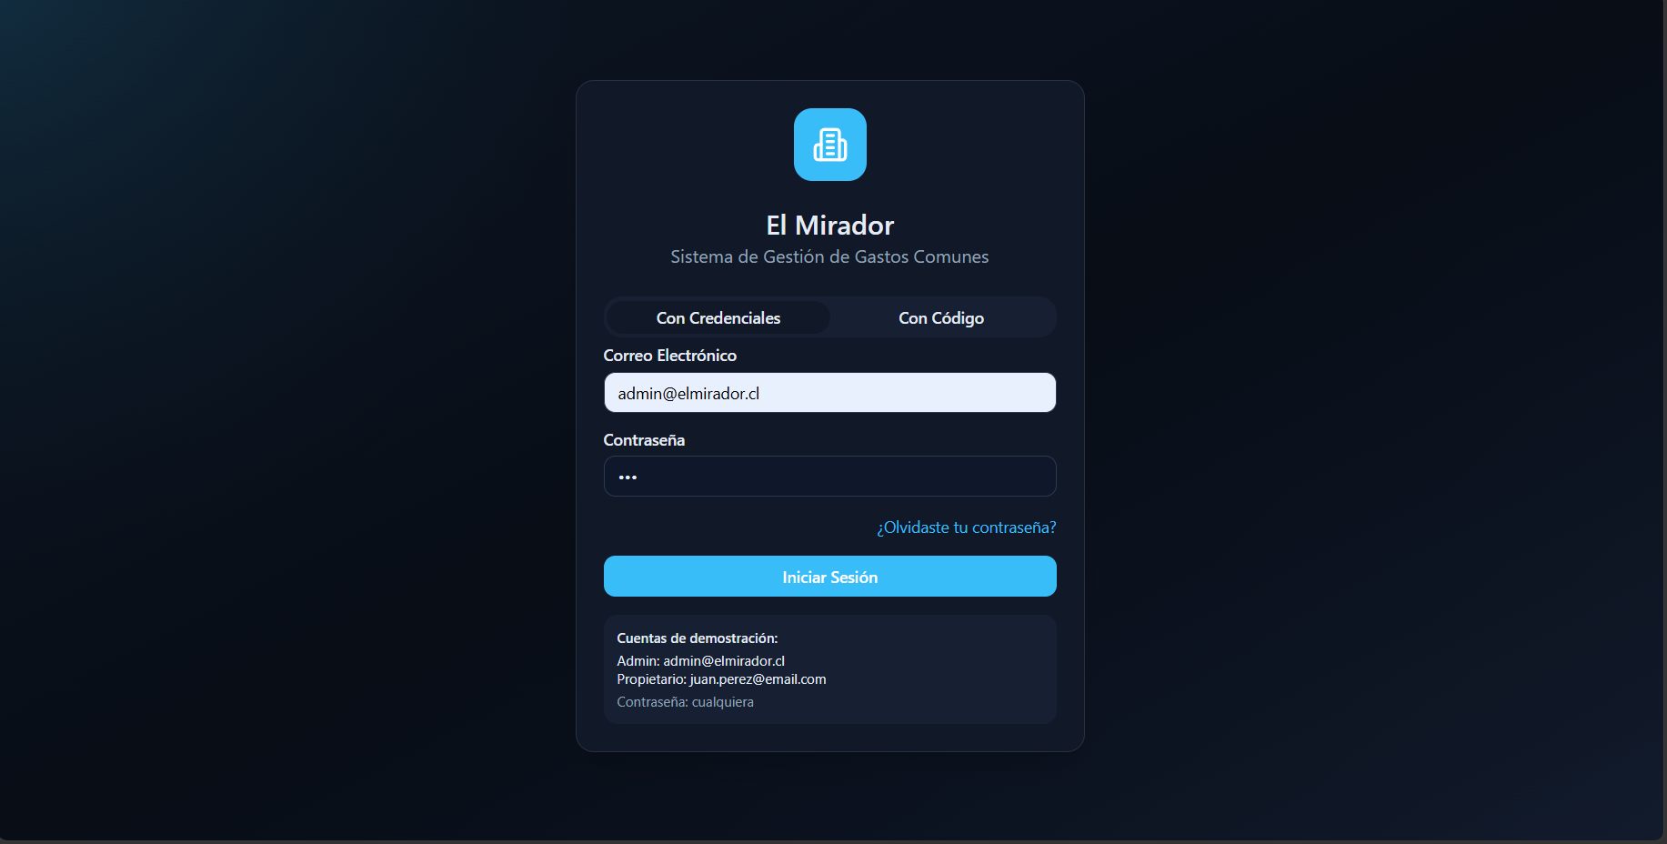
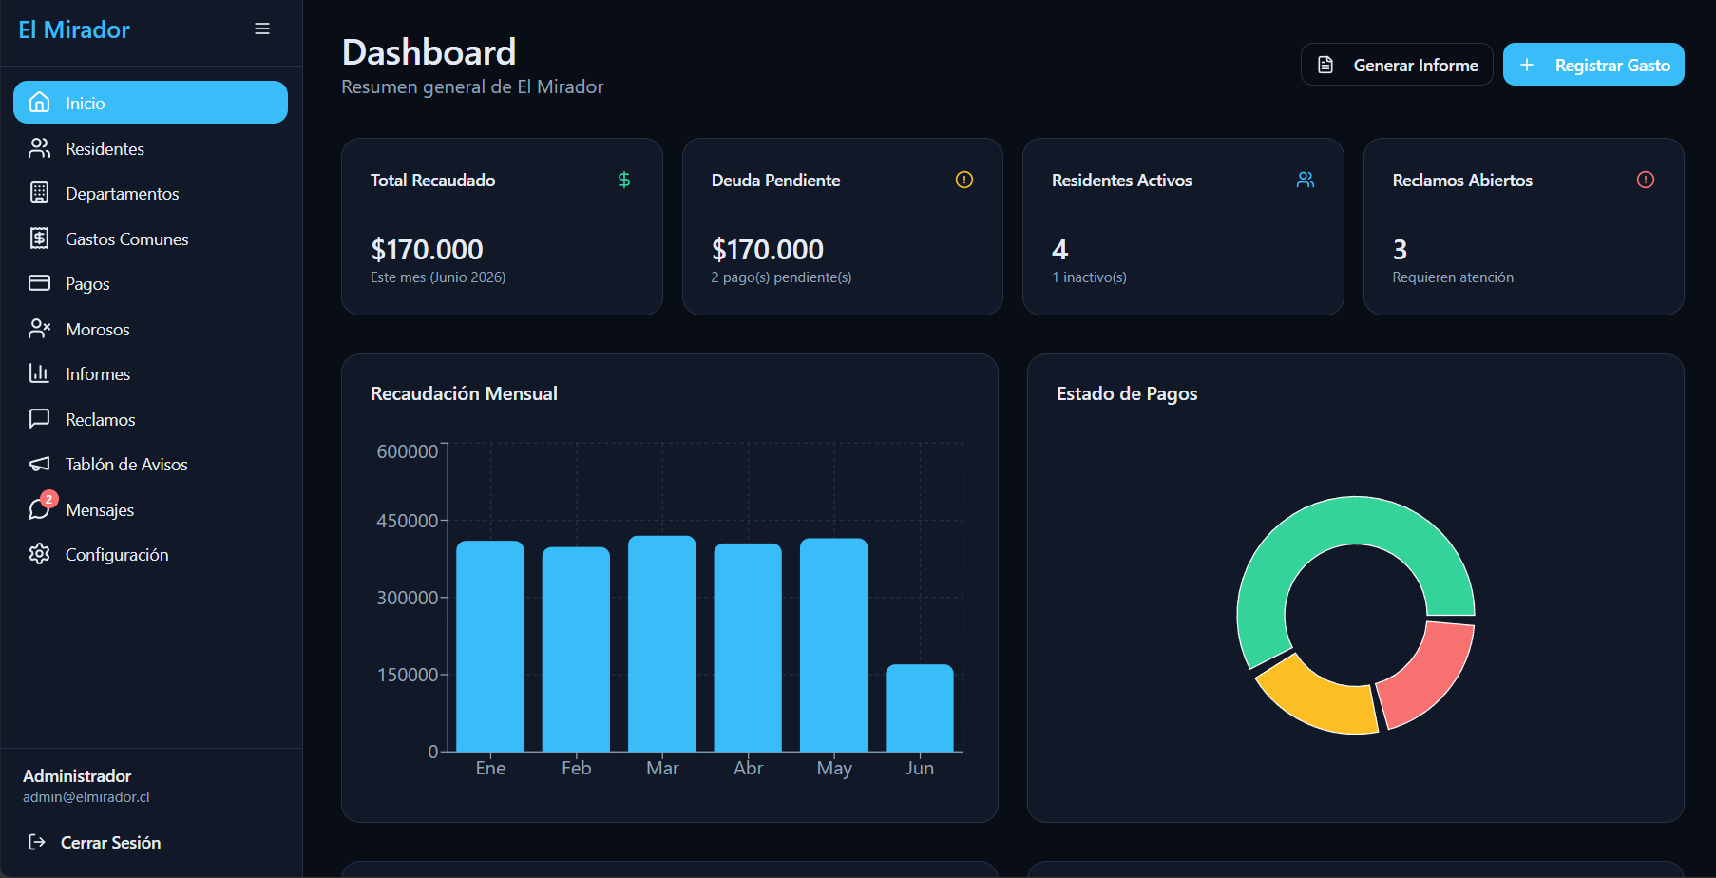
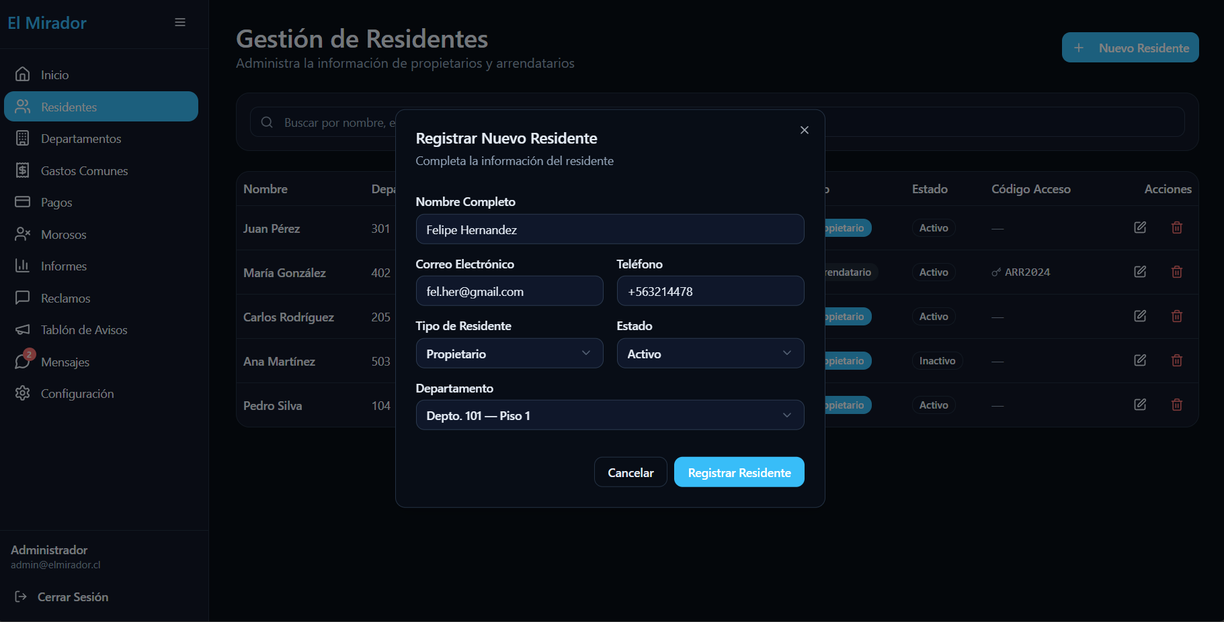
PROYECTO "EL MIRADOR"
RQY1102 · Ingeniería de Software
Demostración del prototipo de alta fidelidad
Flujos a mostrar en vivo: login, dashboard administrador, registro de residentes, pagos, recibos y vista de propietario/arrendatario.
Login por rol
Dashboard admin
Registro residente
Ejecución: cd Prototipo · npm run dev · http://localhost:5173

Slide 12
PROYECTO "EL MIRADOR"
RQY1102 · Ingeniería de Software
Plan de pruebas y casos de prueba (ISO 25000)
Ejecutado sobre el prototipo v8.0 · 07/07/2026
28
11
6
11
Casos de prueba ejecutados
Aprobados
Fallidos (con hallazgo)
Observación / pendiente / N-A
Plan de pruebas
Casos + evidencias
Cobertura
02_Plan_Pruebas_El_Mirador.xlsx
Alcance, criterios, tipos de prueba y relación con ISO 25000.
5 tipos: funcionales, control de acceso, usabilidad, portabilidad y regresión.
03_Casos_Prueba_Evidencias_El_Mirador.xlsx
28 casos (CP-001 a CP-028) con pasos, resultado esperado/obtenido, estado y observación.
Login, roles, residentes, departamentos, gastos, pagos, recibos, morosos, reclamos, informes, mensajería.
6 casos fallidos ya documentados como mejoras futuras (prorrateo, folio de recibo, contraseña).

Slide 13
PROYECTO "EL MIRADOR"
RQY1102 · Ingeniería de Software
Acciones de mejora y control de versiones
04_Control_Versiones_El_Mirador.xlsx · 16 revisiones registradas, de v1.0 a v8.0
Hitos principales
Mejoras aplicadas
v1.0–v1.1
Autenticación por rol y código único de arrendatario.
Sincronización residentes/departamentos.
Estilo visual oscuro y mensajería.
Casos de prueba corregidos y re-ejecutados.
v2.0–v2.1
Gestión de Residentes y Departamentos (8 unidades demo).
v3.0–v3.1
Registro de gastos comunes del edificio.
v4.0–v4.1
Control de pagos y generación de recibos.
v5.0–v5.1
Detección de morosos e informes financieros.
GitHub
v6.0–v6.1
Reclamos y dashboard del propietario.
Commits descriptivos por entregable.
Carpeta final: documentos, diagramas, capturas, planillas y prototipo.
v7.0–v7.2
Panel arrendatario, mensajería, avisos y configuración.
v8.0
MVP final integrado y verificado — listo para evaluación.

Slide 14
PROYECTO "EL MIRADOR"
RQY1102 · Ingeniería de Software
Cierre y preguntas de la comisión
El Mirador integra arquitectura, prototipo funcional, gestión del proyecto, calidad, 28 pruebas ejecutadas y 16 revisiones de control de versiones en una entrega trazable.
Valor para el edificio
Valor técnico
Entrega final
Menos gestión manual, mejor control de morosidad y mayor transparencia.
Arquitectura 4+1, React/Vite, módulos por rol y documentación completa.
Carpeta transversal con DAS 2.6, 28 evidencias de prueba, planillas y prototipo.
Gracias · Preguntas

